Slide 1
«Семья – ячейка общества»

Slide 2
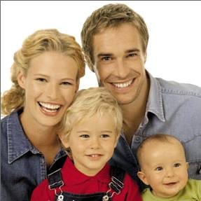
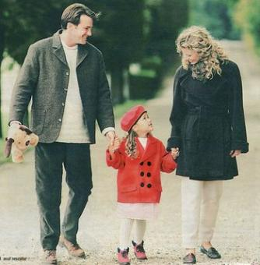
Когда появилось слово “семья”!
Когда-то о нём не слыхала земля
Но Еве сказал перед свадьбой Адам:
,,Сейчас я тебе семь вопросов задам –
– Кто деток родит мне, богиня моя?
И Ева тихонько ответила: "Я"
Кто, моя царица, воспитает их?
И Ева покорно ответила: "Я"
– Кто пищу сготовит, о радость моя?
И Ева всё так же ответила: "Я".
– Кто платье сошьёт, постирает бельё,
– Меня приласкает , украсит жильё?
"Я, я", – тихо молвила Ева – Я, я…
Сказала она знаменитых семь Я!!!
Вот так на земле появилась семья.

Slide 3
Семья – это малая группа, основанная на браке или кровном родстве, члены которой связаны общностью быта, взаимной помощью и ответственностью.

Slide 4
ПРОИСХОЖДЕНИЕ СЛОВА «СЕМЬЯ »
Слово восходит к корню «сем», имеющему отношение к семени и продолжению рода.
Состав семьи
Супруги
Родители
Дети
Иные родственники,
ведущие с ними
совместное хозяйство

Slide 5
Этапы рождения семьи Расставьте этапы рождения семьи в правильной последовательности.
1. Обязанности по отношению к детям.
2. Образование малой группы.
3. Брак.
4. Обязанности относительно друг друга.
5. Рождение детей.
6. Встреча.

Slide 6
Этапы рождения семьи
1. Встреча.
2. Брак.
3. Образование малой группы.
4. Обязанности относительно друг друга.
5. Рождение детей.
6. Обязанности по отношению к детям.

Slide 7
БРАК – это семейный
союз двух супругов.

Slide 8
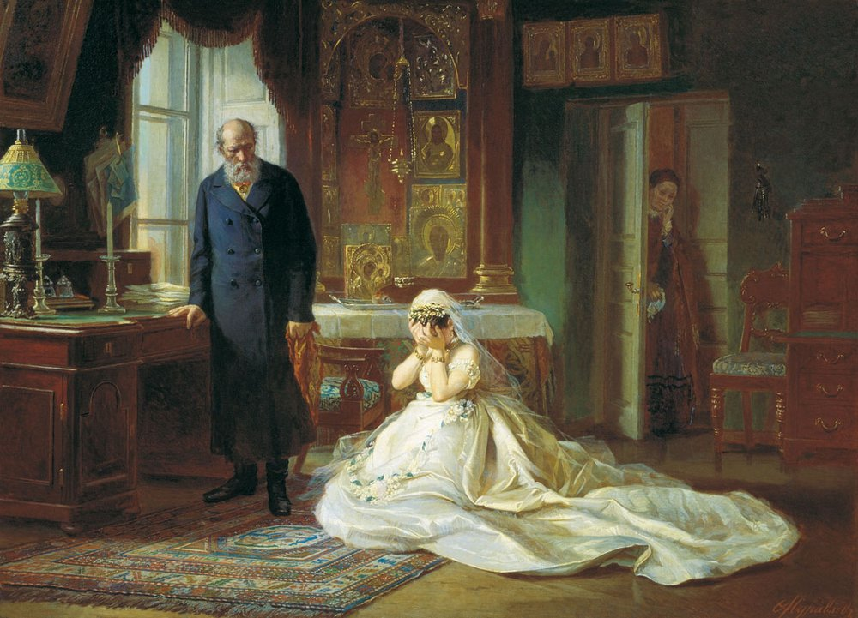
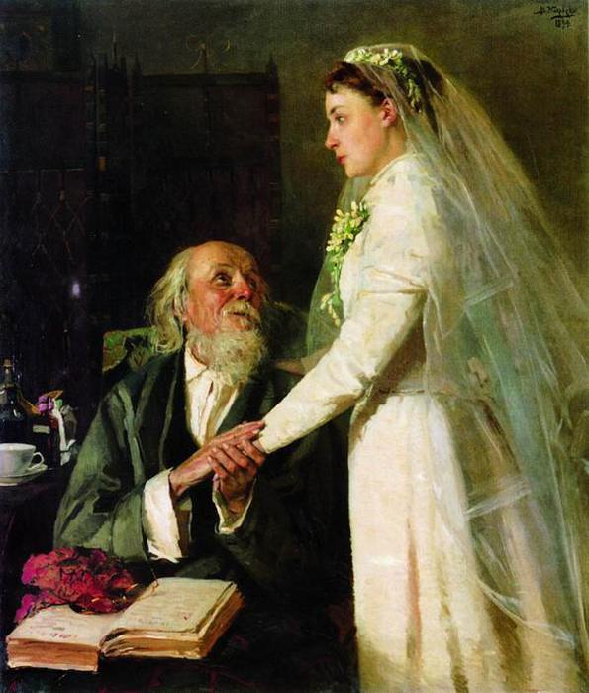
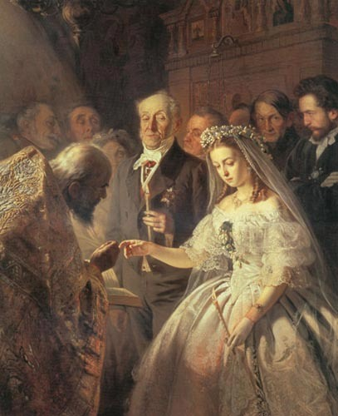
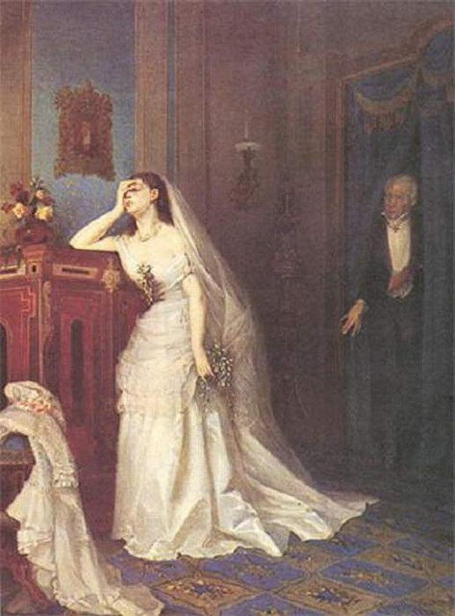

Slide 9
Какие бывают семьи?
По числу детей | По родственной структуре | По количеству родителей

Slide 10
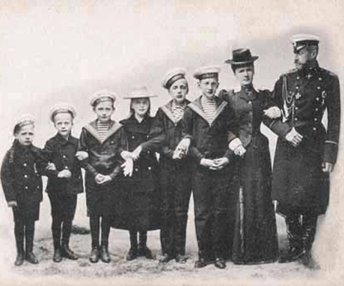
1. По числу детей
2
1
3

Slide 11
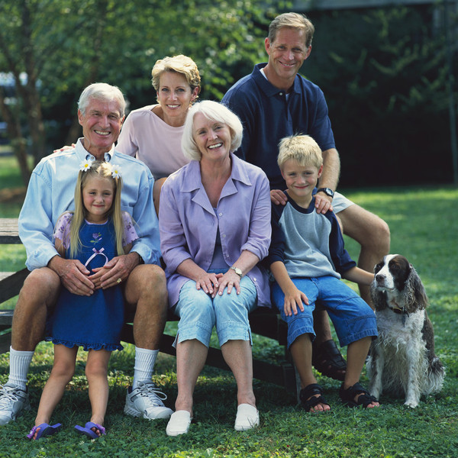
2. По количеству поколений в семье
1
2

Slide 12
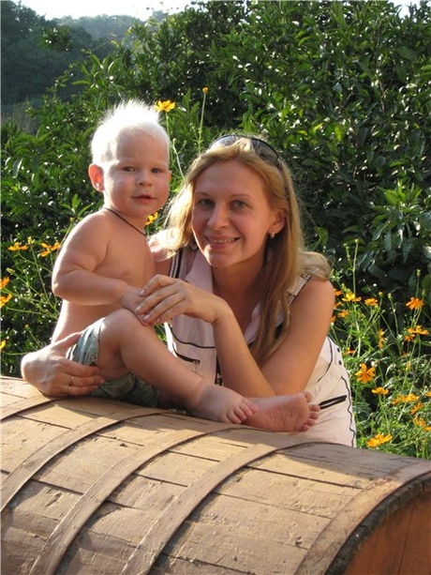
3. По количеству родителей
2
1

Slide 13
Виды семьи

Slide 14
Какие виды семей изображены на картинах?

Slide 15
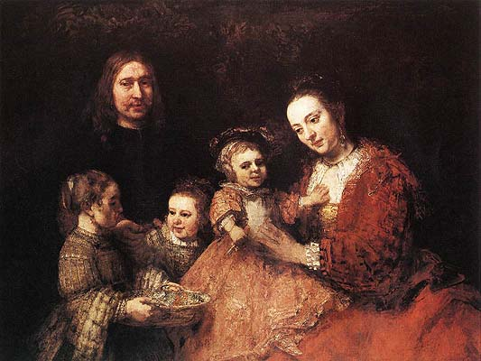
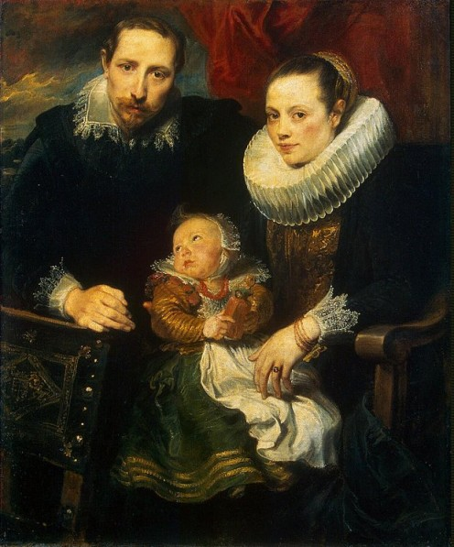
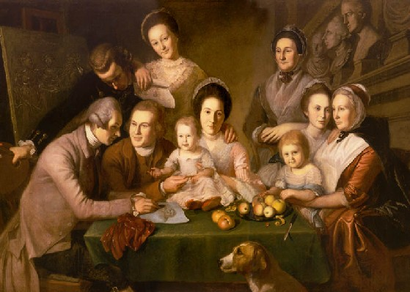
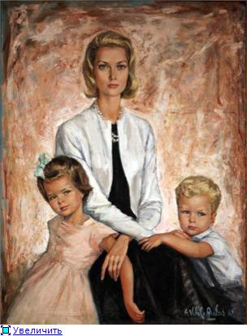

Slide 16
Функции семьи
Обеспечивает продолжение человеческого рода.
Берет на себя воспитание детей.
Удовлетворяет потребности человека в любви и взаимопомощи.
Играет важную роль в организации домашнего хозяйства, ведения семейного бюджета.
Организует совместный отдых и досуг семьи.
Выполняя эти функции, семья придает устойчивость и стабильность обществу.

Slide 17
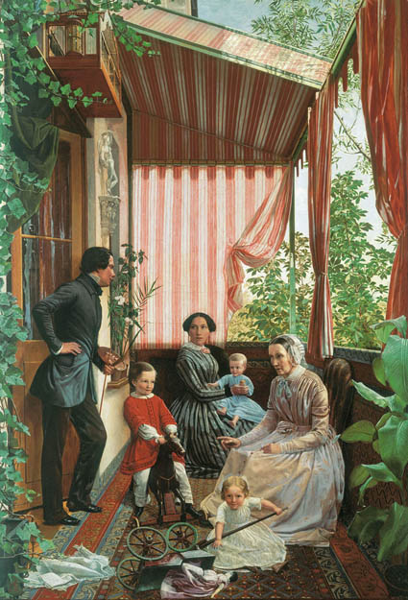
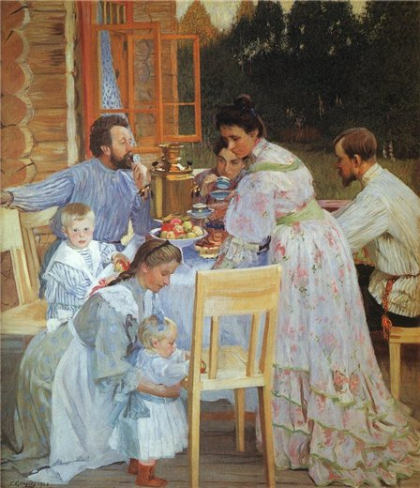
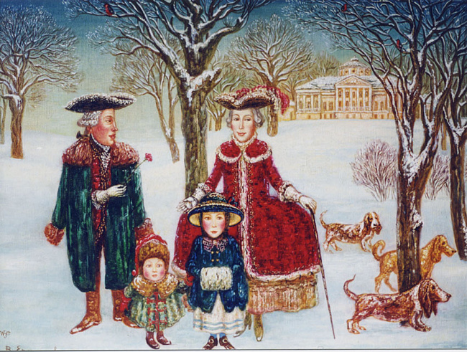

Slide 18
Предположите, какое главное предназначения имеет семья с точки зрения государства?
«Как в семье,
так и в стране»
В. Астафьев

Slide 19
Семья и государство
Семья – обязательная часть любого общества, государства.
Поэтому она находится под его защитой.
В России приняты специальные законы, которые помогают семье выполнить ее главные обязанности.
Главный из них –
Семейный кодекс
Российской Федерации

Slide 20
Семья и государство
Государство разрабатывает и проводит политику, направленную на защиту семьи и прав ребенка. Конституция РФ закрепляет положение о том, что семья, материнство и детство находятся под защитой государства.
1. Государство выплачивает денежное пособие по беременности и родам, при рождении ребенка, на малолетних детей.
2. Гарантирует бесплатное среднее образование и медицинское обслуживание
3. Оплачивает полностью или частично питание в школе детям из малообеспеченных семей.
4. Предоставляет льготы многодетным семьям.
5. Государственная программа «Дети России» особое внимание уделяет оказанию помощи детям- сиротам, детям- инвалидам.
6. Проводится государственная политика по увеличению рождаемости.

Slide 21
Прочитайте отрывки из Семейного кодекса
и ответьте на вопросы:
– Почему по закону родительские права прекращаются по достижении детьми возраста восемнадцати лет?
– Почему родители обязаны заботиться о здоровье, физическом, психическом, духовном и нравственном развитии своих детей?
– Получение образования – это право ребенка или обязанность родителей?
– Кого, согласно закону, можно назвать ребенком?
– Какие права имеет ребенок?
– Почему закон охраняет права ребенка?

Slide 22
Задание: оцените высказывания.
Если высказывание верное (истинное) отвечаем «ДА».
Если высказывание неверное (ложное), отвечаем «Нет».
1. Семья в отличие от других малых социальных групп, характеризуется родственными отношениями.
2. Семья Ульяновых является расширенной, она состоит из супругов и их детей.
3. Семья Ивановых является нуклеарной, у них трое детей и совместно с ними проживают дедушка с бабушкой.
4. Отношения в семье влияют на самочувствие и родителей и детей.
5. Семья, в которой один ребенок, называется неполной.
6. Дети могут влиять на психологический климат в семье.
7. Государство заботится о благополучии семьи.
8. Семья –важнейшая ценность, которая определяет благополучие не только человека, но всего государства.

Slide 23
Синквейн
1 строка – одно существительное, отражающее главную идею;
2 строка – два прилагательных, описывающие основную мысль;
3 строка – три глагола, описывающие действия в рамках темы;
4 строка - фраза из нескольких слов, выражающая отношение к теме;
5 строка – одно слово (ассоциация, синоним к теме, обычно существительное, допускается описательный оборот, эмоциональное отношение к теме).

Slide 24
Домашнее задание
Параграф 14
На выбор: Нарисовать дома рисунок «Портрет счастливой семьи»
или написать сочинение «Моя любимая семья».
Кто желает, может отгадать сканворд про родственников и узнать у родителей, кто кому кем приходится в вашей семье.

Slide 25
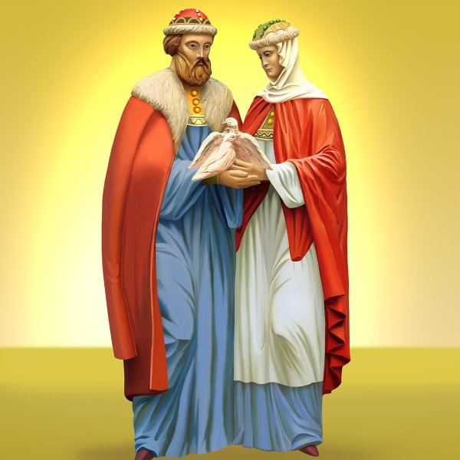
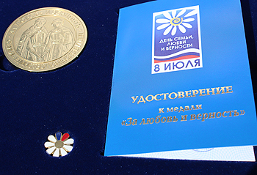

Slide 26
В | О | П | П | А | С | Ы | Н | О | К | Л | Я | Р | У
Ч | З | Р | П | Л | Е | М | Я | Н | Н | И | К | З | А
П | О | А | М | Т | Е | С | Т | Ь | Т | О | Р | М | Е
Д | Е | Д | П | Е | В | М | А | Т | Ь | Д | Е | К | Л
Е | Д | Е | В | Щ | Г | З | Я | Т | Ь | Ш | Ь | М | Ы
В | О | Д | С | А | Я | З | Р | Н | Б | Б | Р | А | Т
Е | Ч | С | В | Е | К | О | Р | А | Н | Б | О | Ч | Е
Р | Ь | Ц | О | З | О | Л | О | В | О | И | А | Е | Т
Ь | В | Д | Я | Д | Я | О | Г | О | Т | Е | Ц | Х | Я
С | В | Е | К | Р | О | В | Ь | Д | Ч | Е | Ж | А | Б
Н | Е | В | Е | С | Т | К | А | И | И | К | Э | Р | А
З | О | Л | О | В | К | А | В | З | М | Ь | Ю | Ж | Н
Ш | У | Р | И | Н | Б | А | Б | К | А | К | Р | Е | Ш
Найдите в волшебном квадрате 25 родственников. Читать можно по вертикали, горизонтали и диагонали.

